Slide 1
Tutoriel : Modifier les informations d’un utilisateur ainsi que son mot de passe

Slide 2
Prérequis
Avoir un compte admin
Avoir un utilisateur inscrit
Durée : 10 minutes

Slide 3
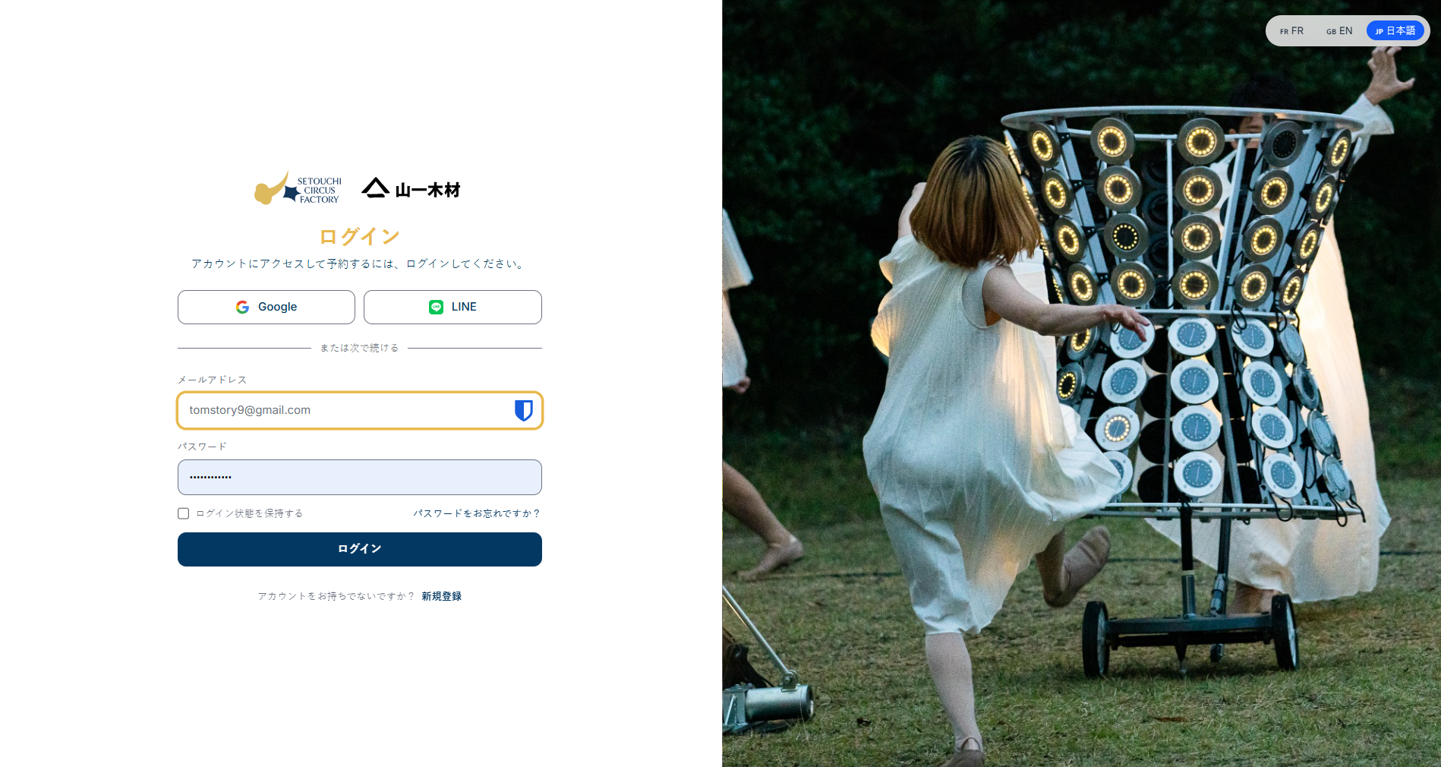
Remplissez vos informations et cliquer sur se connecter

Slide 4
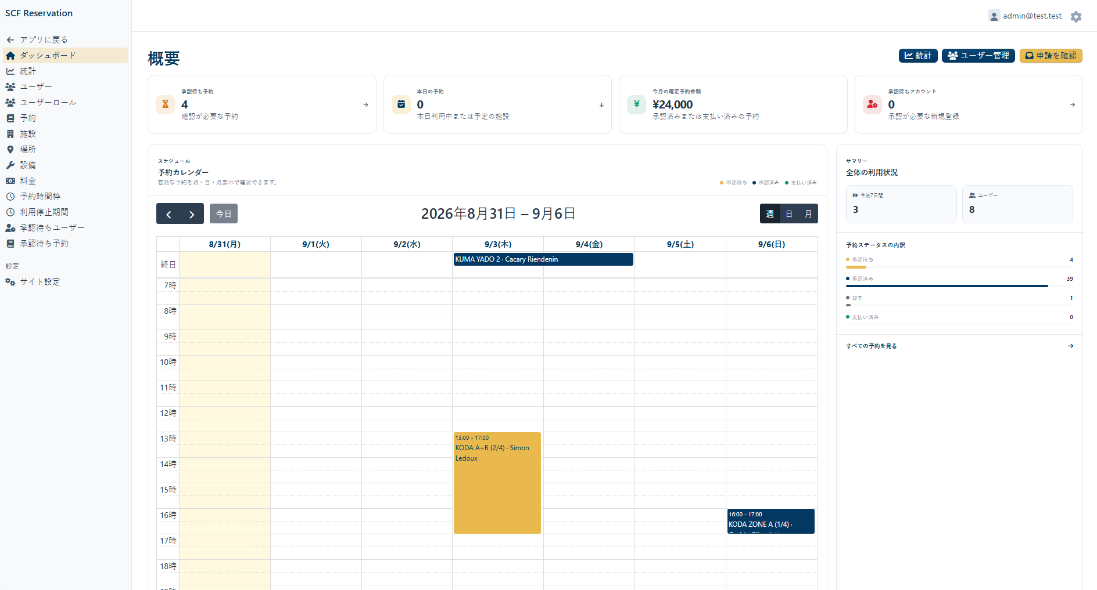
1. Aller sur la page utilisateurs

Slide 5
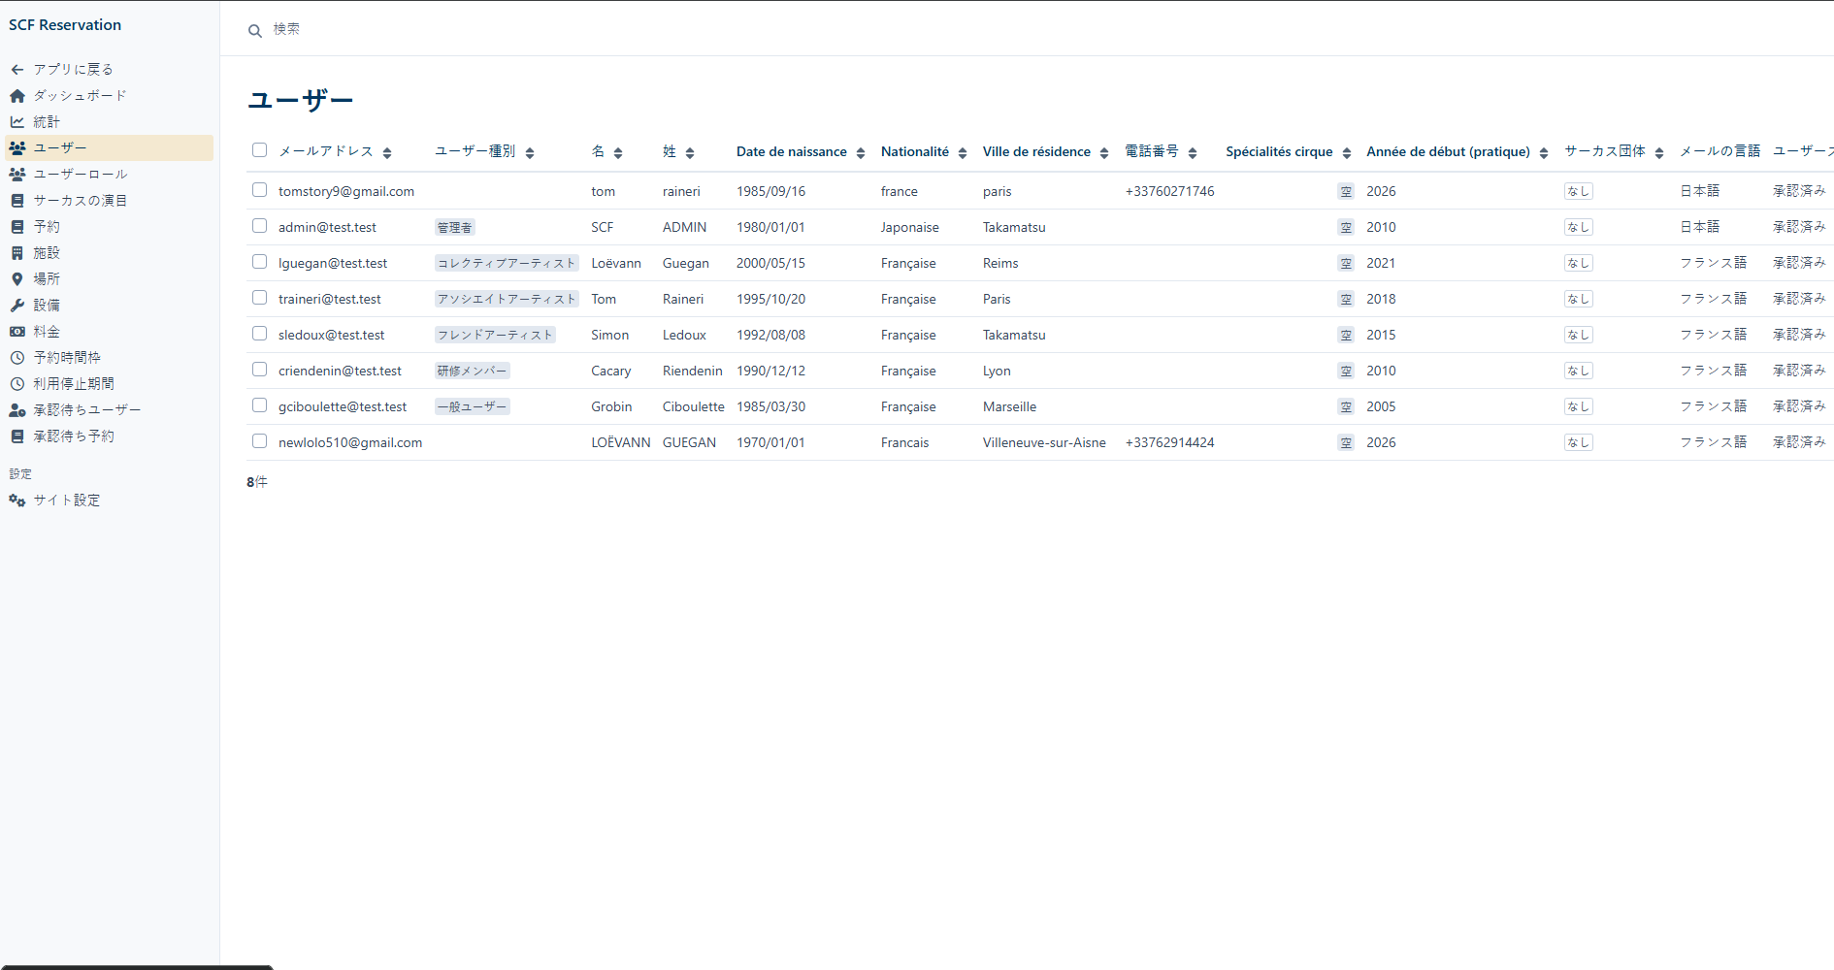
2. Taper le nom de l’utilisateur dans la barre de recherche

Slide 6
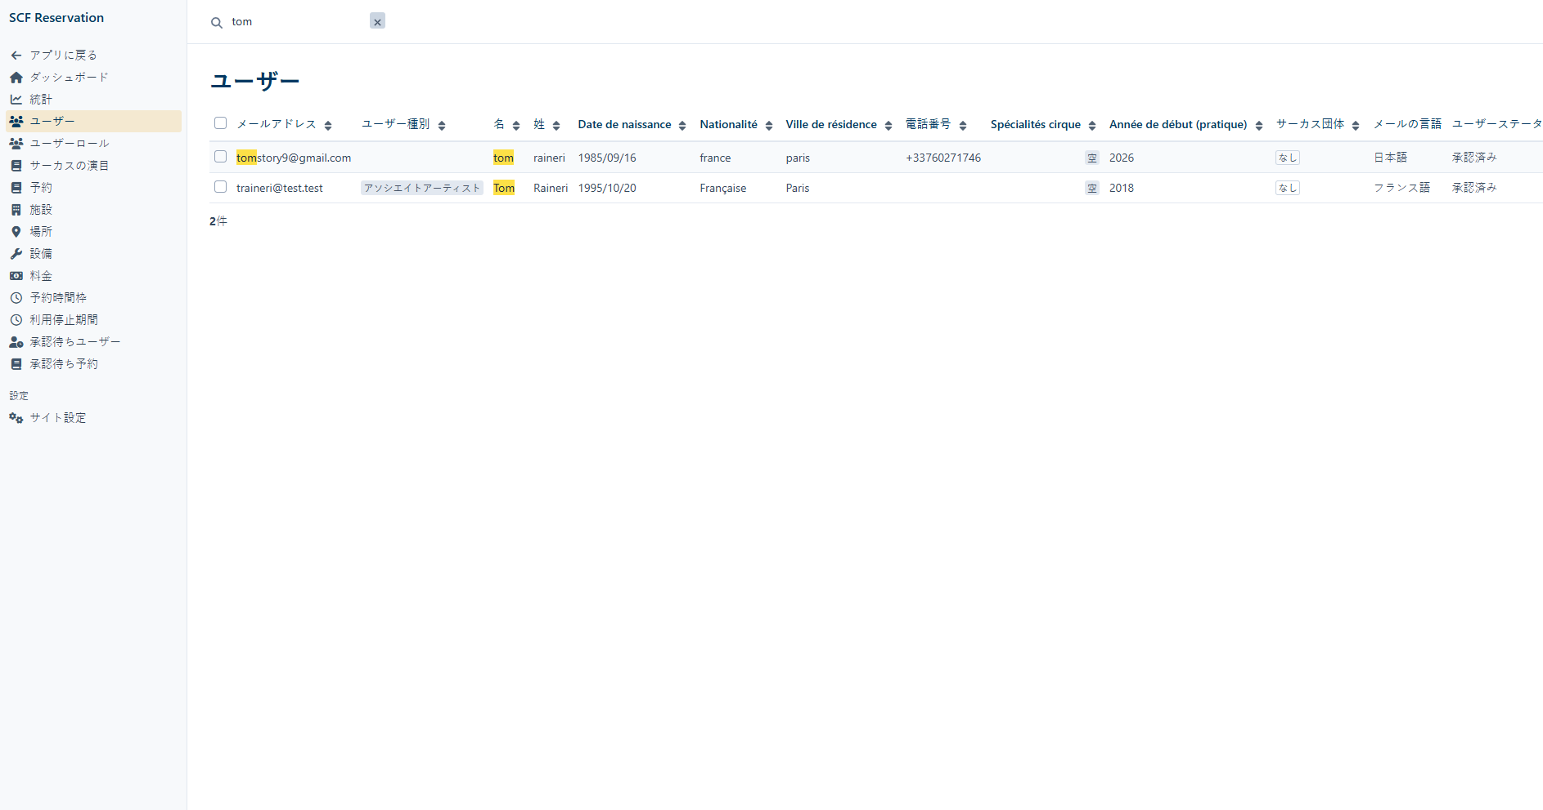
3. Double cliquer sur l’utilisateur que vous souhaitez modifier

Slide 7
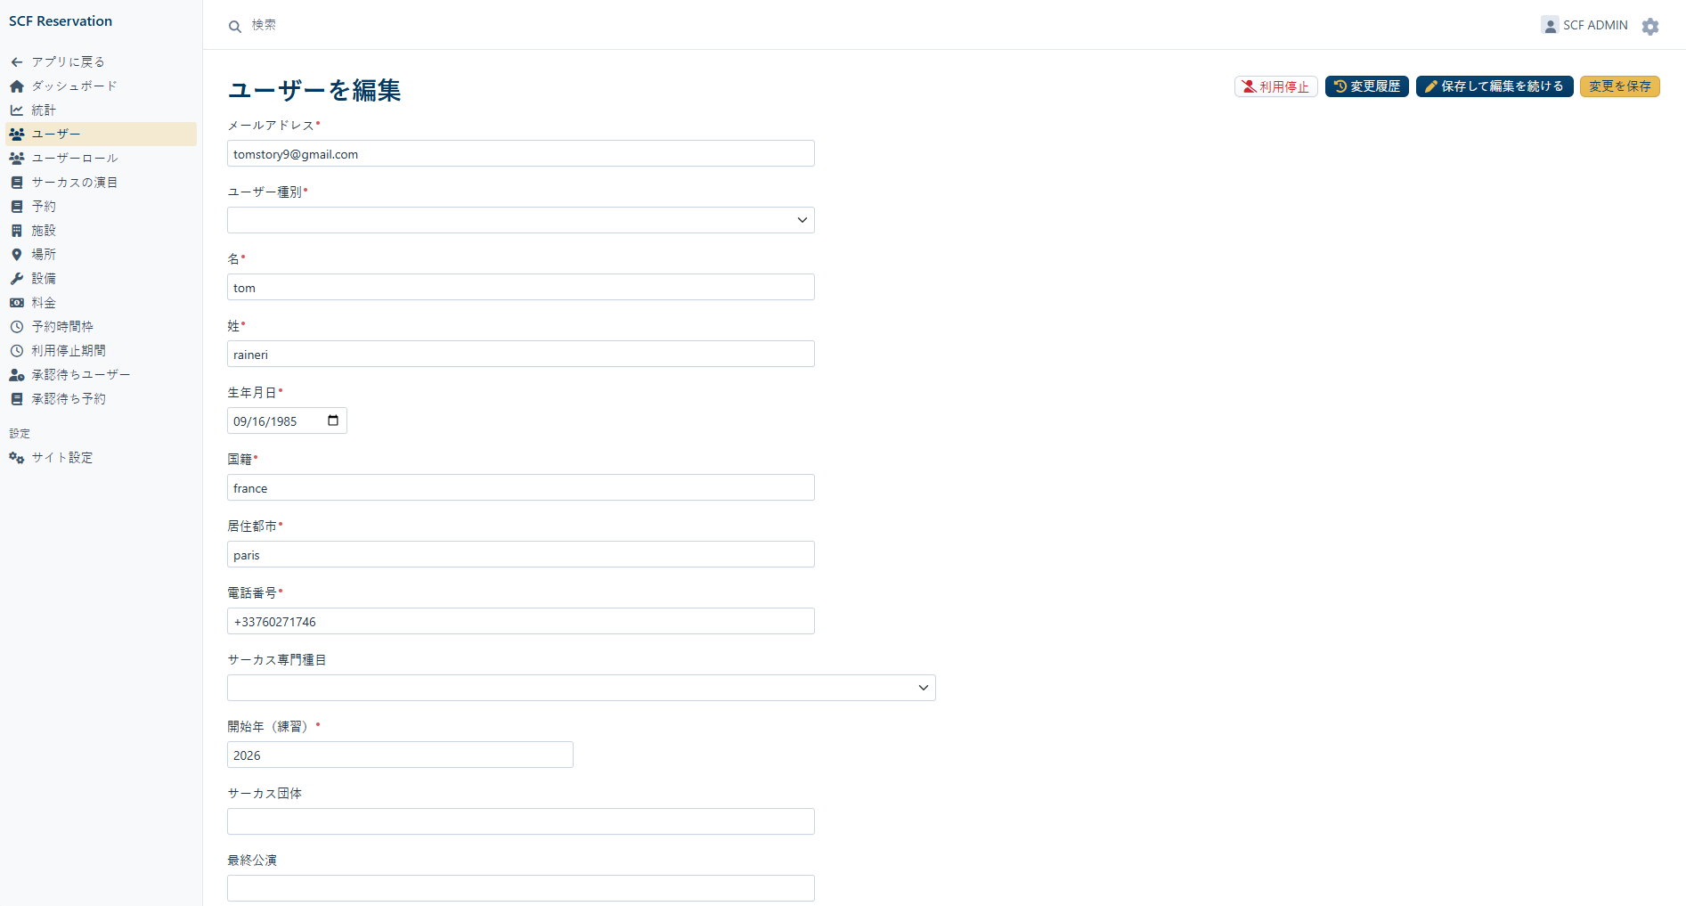
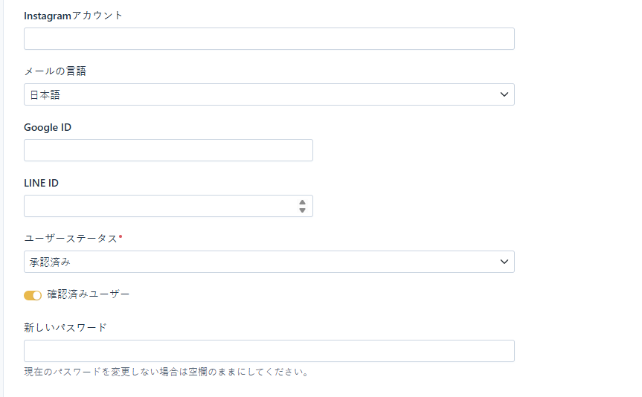
4. Parcourez les champs utilisateurs que vous souhaitez modifier , les champs google ID et LINE ID ne doivent jamais être modifié

Slide 8
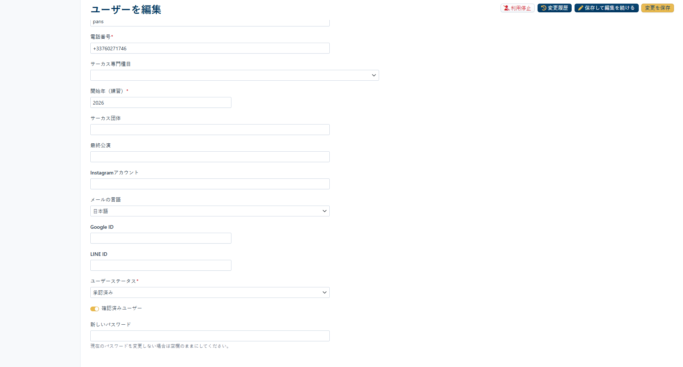
5. Si vous souhaitez modifier le mot de passe d’un utilisateur, après qu’il l’ai oublier par exemple il suffit de remplir la dernière case avec un nouveau mot de passe et lui communiquer
Le champs Google ID et Line ID ne doivent pas être modifié

Slide 9
6. Cliquez sur sauvegarder

Slide 10
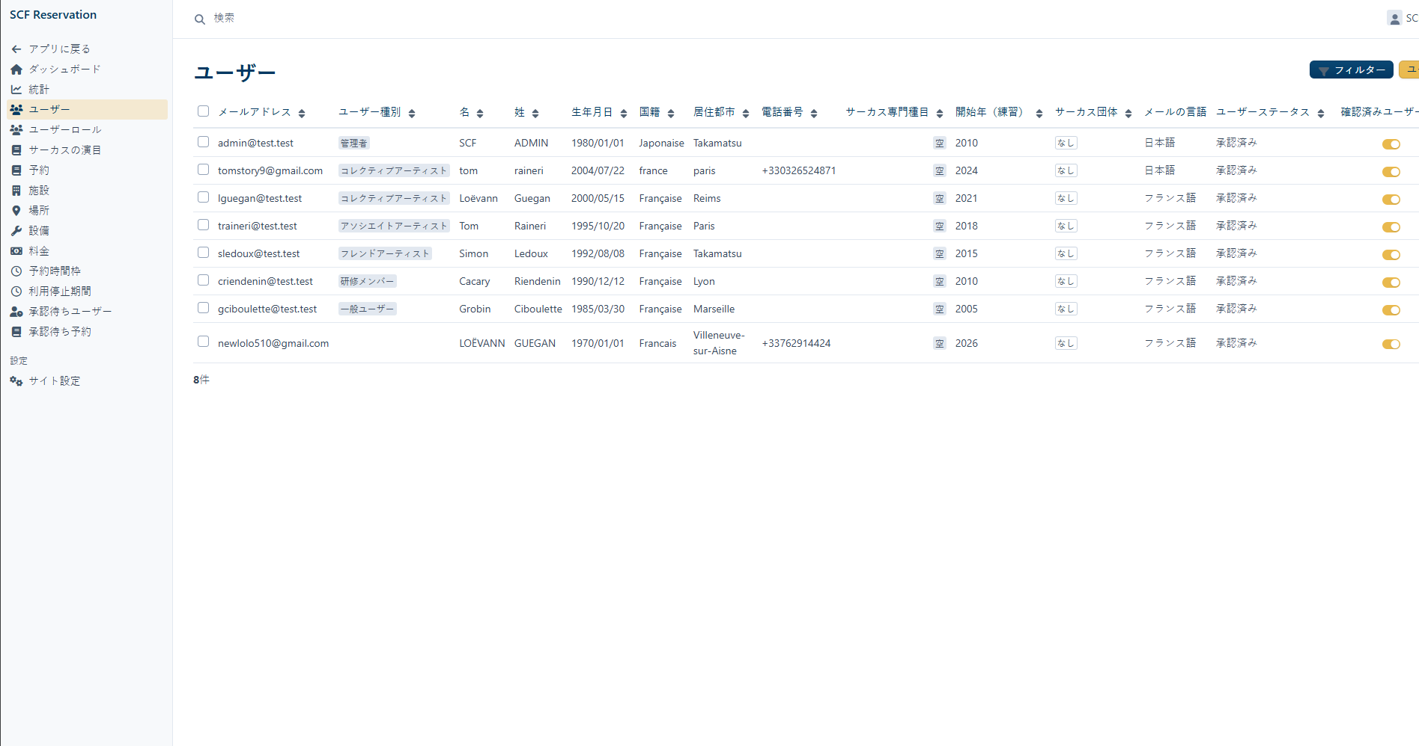
7. L’utilisateur à été modifier

